Slide 1
Arrays
Capítulo IV

Slide 2
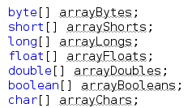


Declarando um array
Array de primitivos
Array de referências (objetos)
Array multidimensionais

Slide 3
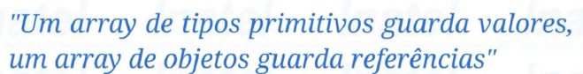
Sábias palavras…
Tio Renzo

Slide 4
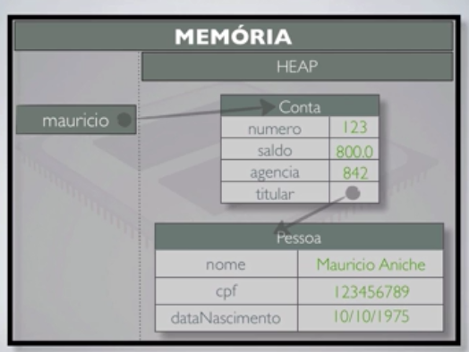
Não são variáveis
Relembrando objetos em Java

Slide 5

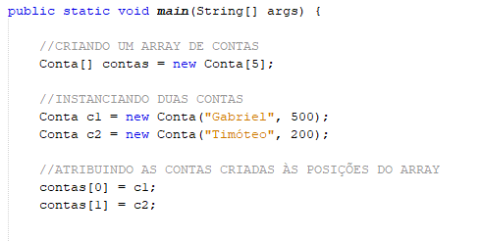
Arrays
Segunda forma
Não basta apenas instanciar o objeto array. O array serve apenas de suporte, é necessário instanciar o elemento que irá ocupar cada posição. Assim como uma estante de livros.
nome = "João Pedro"
saldo = 5000
c1
c2
null
null
null
Primeira forma
"contas"

Slide 6
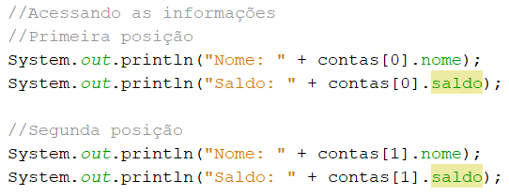

Percorrendo um array do tipo Referência
Acessando elementos específicos

Slide 7
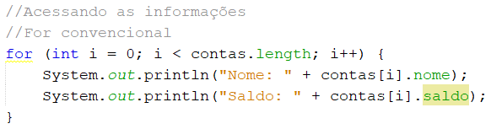
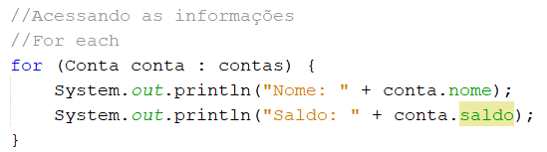
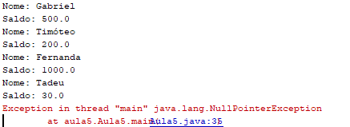
Percorrendo um array do tipo Referência
Percorrendo através de um loop
A saída dos dois é a mesma. Porém perceba que o Java aponta um erro! Como resolver?

Slide 8


Erro do tipo "NullPointerExecption"
Primeiro vamos realizar um teste:
As quatro contas que criamos e seu endereço na memória
Posições do Array que estão "livres", ou seja, não possui nenhum objeto naquela posição
O erro do slide anterior acontece pois estamos tentando acessar um atributo, em uma posição que não existe nenhum objeto do tipo "Conta" instanciado ("null").

Slide 9
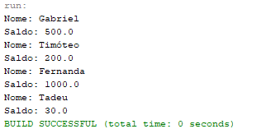
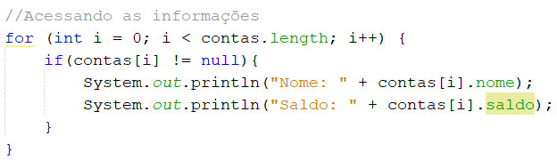
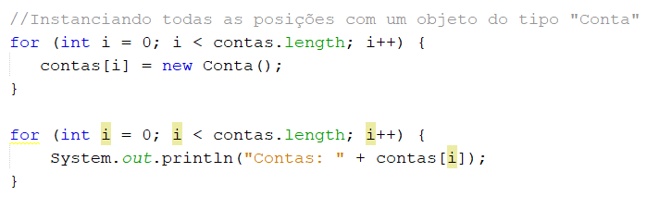
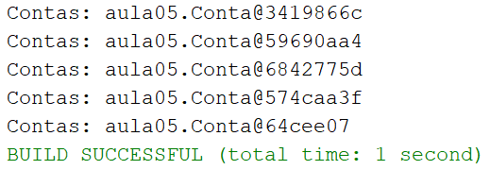
Solução
Primeira solução: Verificar se a posição do Array é diferente de nulo ("null")
Segunda solução: Instanciar todas as posições do Array com um objeto do tipo "Conta"
Agora todas as posições possuem um objeto do tipo "Conta" e nenhuma posição nula ("null")

Slide 10
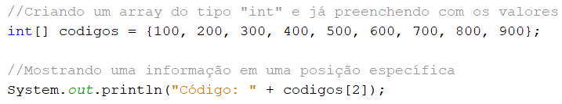

Percorrendo um array do tipo primitivo
Acessando elementos específicos

Slide 11
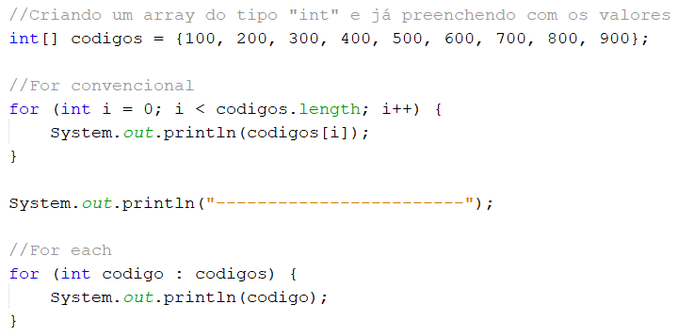

Percorrendo um array do tipo primitivo
Percorrendo através de um loop

Slide 12
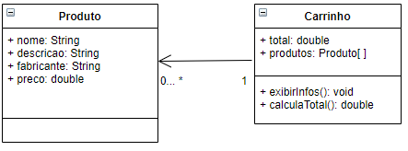
Exercícios
Você está participando de um projeto que irá implantar um e-commerce de um grande varejista global que está iniciando suas operações no Brasil. Atualmente, sua responsabilidade é exibir o carrinho de compras, ou seja, implementar o método que receba os produtos que o consumidor irá comprar e exiba na tela as informações de cada produto: nome, descrição, fabricante e preço. Ao final da tela deverá ser exibido o valor total da compra.
Como um bom desenvolvedor você irá realizar os testes no software antes de assumir a tarefa como concluída (ou seja, implemente uma classe Main para teste).

Slide 13
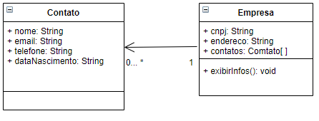
Exercícios
Implemente um cadastro centralizado dos fornecedores da sua empresa, contendo as seguintes informações: CNPJ, Endereço e contato. Como cada empresa pode ter mais de um contato, armazene de forma separada os dados da pessoa: nome, email, telefone e data de nascimento.

Slide 14
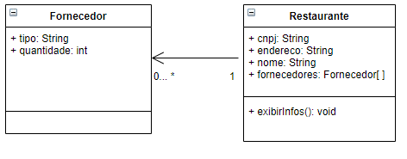
Exercícios
Faça o cadastro dos fornecedores de um determinado restaurante. Sabendo que um restaurante pode ter vários fornecedores e que cada fornecedor possui: tipo e quantidade.Já restaurante possui as seguintes informações: nome, endereco e cnpj. Modele o sistema abaixo e por fim mostre as informações do restaurante e de seus respectivos fornecedores.
Dica:
1) Preencha todas as posições do Array com um fornecedor para evitar o erro "NullPointerException".
2) Compare as posições do Array com algum atributo específico.

Slide 15
Desafios
Desafio 1: Ordene um array de Strings. (em ordem crescente)
Desafio 2: Os jogos da Mega-Sena são realizados 2 vezes por semana, salvo em datas especiais (como a da Virada), faça um programa que simule, armazene e depois exiba os 105 sorteios anuais (em média). As informações registradas de cada sorteio pela Caixa são: número do concurso, data do sorteio, local, valor do sorteio, números sorteados e ganhadores *.
Nota: para simplificar somente gere se houve ganhador ou não
Dica: use a classe Random

Slide 16
Obrigado!

